Slide 1
第7章
商品价格与消费心理
消费心理学

Slide 2
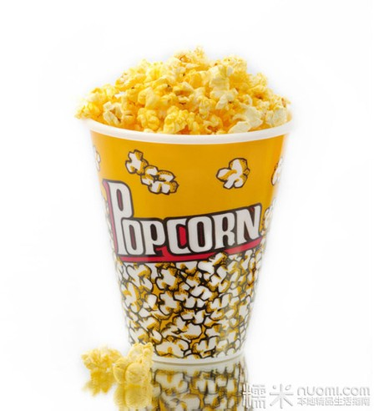
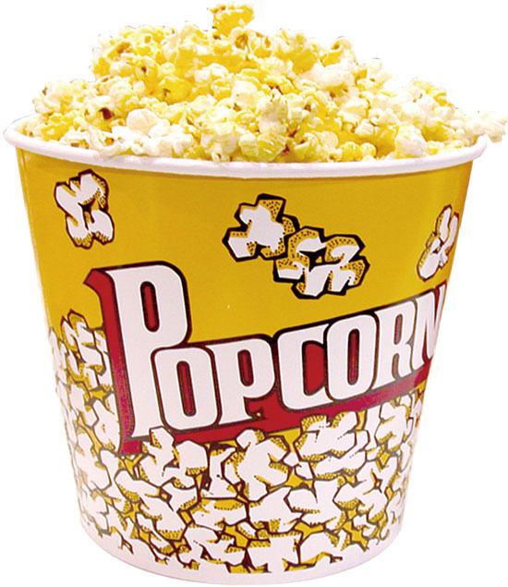
小桶（一人份） 10元
大桶（三人份） 22元
Which One？

Slide 3
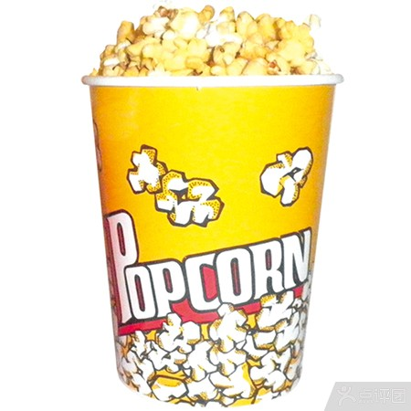
小桶（一人份） 10元
中桶（二人份） 15元
大桶 （三人份） 22元
Now Which One？

Slide 4
They choose like this.

Slide 5
实际商家的盈利？
其实大中小桶爆米花的成本相差无几（见下表）
类别 | 大桶 | 中桶 | 小桶
成本（元） | 6 | 4 | 3
中桶的设立使得更多顾客转向购买中桶，简单计算可得：
（10-3）*76+（22-6）*24=916
（10-3）*30+（22-6）*14+（15-4）*56=1050>916

Slide 6
You Are Fooled :）
大桶的价格标杆作用
满足消费者的不同需求
包装的错觉
小计量定价策略：可以用在两个方向:第一，一些量小值大的商品，如果采用大剂量，标价过高，消费者会感觉太贵，像很多名贵药材单价每斤上千上万，但是以每克为单位计价则更容易被消费者接受；第二，利用错觉定价，比如某些袋装食品500克，价格是5元一袋。而同样的商品,450克一袋,价格是4.80元，则消费者更乐于购买4.80 元一袋,错觉使消费者感到后者比前者更便宜。因为，消费者在购买袋装食品时的心理计价单位是袋而不是克，所以只注意了5元与4.80 元的比较而并没有进行500克与450克的比较。

Slide 7
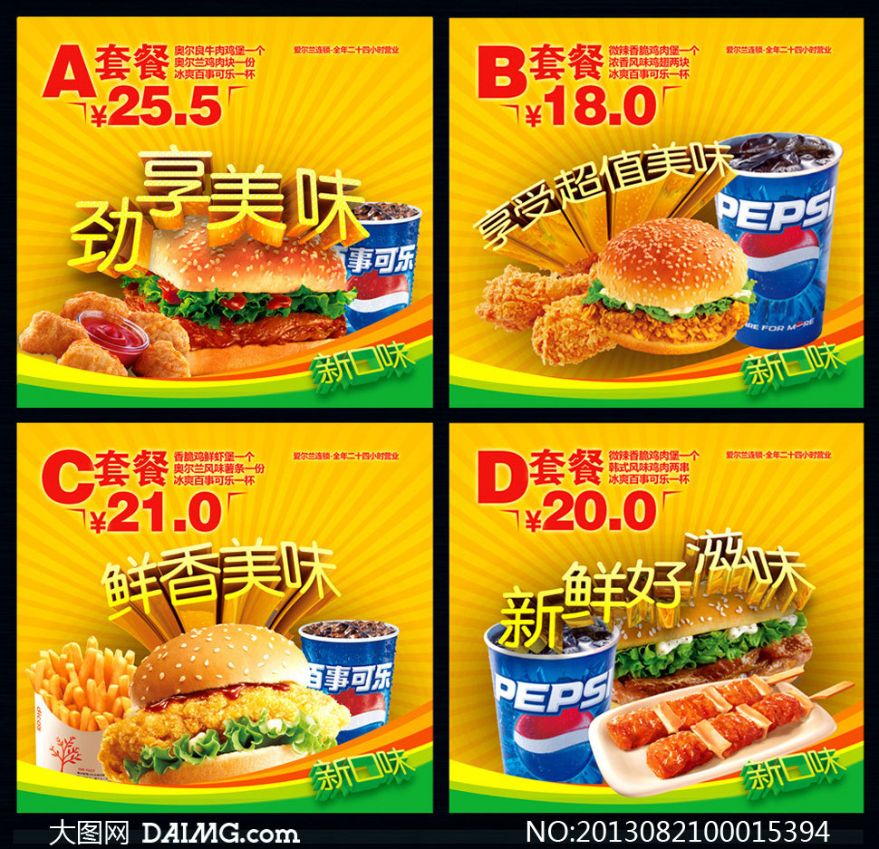
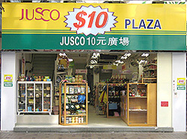


Slide 8
案例导入：
我们是全市最低价
当你到了家电零售现场，只要在某个品牌产品面前多站上半分钟，马上就有推销员来到你身边告诉，“该产品十分畅销，昨天刚到的货，而且卖不了几天……”，如果你对价格犹豫不决，推销员会接着对你说：“我们是厂家直销，是全市最低价，已经很实惠了”，如果你还犹豫不决，他会主动提出请示经理，看看能否为你争取更优惠的价格。通常的结果，几分钟后他会满面春风的告诉你，经过他的努力，他为你争取到迄今为止的最低价。

Slide 9

现实生活中，每一位消费者的购买行为都可以说是诸多因素共同作用的结果，而这诸多因素中，被选择商品的质量与价格因素均可视为至关重要的一环。在购买过程中消费者是如何看待商品价格的？商品价格又从哪些方面影响消费者的购买心理及其行为？企业在决定商品价格时应考虑哪些心理因素，采用什么定价方法最能适合消费者的一般购买行为？价格的波动会对消费者行为有什么影响？以及消费者对于灵活的市场价格会有哪些规律性的心理与行为反映呢？这些都是本章要学习的问题。

Slide 10
消费者常见消费心理
1.习惯心理:消费者在购买商品时评价商品价格是否合理，往往是根据以往购物经验形成的对商品价格的习惯心理。而这种习惯价格心理一般是不易改变的消费者在长期的购买实践中，对一些经常购买的商品，心目中已形成习惯性的价格标准。如沃尔玛利用这种习惯提出“天天平价，始终如一”的口号。另外，可以根据消费者的风俗习惯定价，例如在我国大多数地区，人们认为“8、6”是发财、吉祥的数字，很多商品定价为888，666或以8、6为零头。在西方人们则普遍忌讳“5、13”这样的数字。所以定价必要时要考虑到这些数字。
2.高价炫耀心理:由于消费者的经济地位和收入不同，往往使部分消费者对不同商品价值形成不同的自我意识比拟，来炫耀自我价值，例如:有些消费者热衷于购买高档名牌产品，对非名牌和低档品不屑一顾。
3.按价论质心理:通常我们说的“一分钱一分货，好货不便宜，便宜没好货”，造成这种心理的原因主要是消费者不可能也不具备鉴定任何商品价值和质量的能力。一般来说，消费者总是希望“物美价廉”。目前市场上的大甩卖大折扣，五花把门作为消费者对直观商品质量好坏的乐意购买，对从外观上难判断内在质量的商品，降价幅度越大疑虑越深。因此在调定价时要注意这种价格心理。
4.比较价格心理:也是我们通常所说的“货比三家”。比较心理是消费者根据商品的性能、质量、外观、造型及所用的材料、判断商品的价格是否合理，是否符合它的实际价值，然后做出决定购买的心理。一般消费者主张求新，求实，求廉。愿意购买中低档商品，即提现它的使用价值又提现自身的身份和地位。
5.跟随和等待心理:跟随和等待心理又称价格逆反心理，当某种商品在价格大幅度上涨时，市场需求量不但不下降而且还会增加，价格在大幅度下降时，消量不但不增加，还会下降。这不是炫耀心理作用的结果，而是消费心理不成熟的表现。是逆反心理一种特殊现象。
6.物美价廉心理:主要是收入水平和消费水平较低的群体,他们总是希望用较少的钱换取较大、较好的物品，追求实惠,物美价廉，这种心理主要表现在对一些生活必须用品上。因此，要求我们经营者在制定价格时考虑消费者这种求廉心理，来增加收益。

Slide 11
商品价格的概念
商品价格
经济学理论认为，价格是商品价值的货币表现，是商品与货币交换比例的指数，是商品经济特有的一个重要经济范畴。而营销心理学有关价格的含义则是指建立在消费者心理基础之上的各种商品价值的货币表现形式。

Slide 12
需求价格弹性
需求价格弹性是指因价格变动而引起的需求量的相应变动率，它反映了需求变动对价格变动的敏感程度。
商品的需求强度
商品的替代性

Slide 13
商品价格的功能
在消费者行为学的研究中，商品价格的功能是指商品价格对消费者心理的影响，以及影响过程中消费者所产生的价格心理现象。
消费者在选购商品时，通常把价格与商品的其他要素如质量、品牌、性能等综合起来加以评价，在此基础上决定是否购买。然而，就对消费者的影响而言，价格又有着与其他商品要素不同的心理作用机制。具体表现在以下方面：

Slide 14
商品价格的功能
商品价格的功能
衡量商品价值功能
社会经济地位比拟
文化修养比拟
自我意识比拟功能
生活情趣比拟
调节需求功能
观念更新比拟

Slide 15
自我比拟心理功能因人而异、各不相同，有：社会经济地位比拟、文化修养比拟、生活情趣比拟、观念更新比拟等，这些功能与个人的观念、态度、个性心理特征有关，并在日常购物中有意无意地显露出来。但有一个共同点，就是从满足社会需求和自尊需求出发，更多地重视产品价格的社会价值象征意义。

Slide 16
【同步案例7-1】汉堡包在消费者心中的价值
一个汉堡包的价值为多少，现在越来越难以估计。大多数的西方人只要花0.5美元以下的钱，即可得到一个可口的汉堡包，少数人会花1.5美元买一个大麦或加奶酪的汉堡包，然而，这些都是过时的风尚了。当今，随着人们生活条件的改善，越来越多的人情愿花4美元买一个豪华餐厅出售的新近流行的汉堡包，即所谓的美食汉堡。
为什么美食汉堡要卖4美元一个呢？在顾客的心目中，它不但比较大，而且是现做现卖，更重要的是这类餐厅提供一些较为舒适的软硬件设备。在一般的汉堡包店，使用的是塑料椅，服务也是一般，而在出售美食汉堡包的餐厅里，不但桌椅比较舒适，而且兼买酒水，有时还提供点菜送到桌上的优良服务。
如顾客到一个名叫起利的餐厅，购一个汉堡包，外加薯条和饮料，花费6美元，而同样的食物，一般汉堡包只收2.5美元。但是对有些消费者来说，舒适的环境、豪华的设备、优雅的氛围加上美味可口的汉堡包，付6美元完全合理，比到麦当劳和汉堡王等店更合算。

Slide 17
问题：汉堡包在不同地方卖的价格不一样，为什么消费者都能接受。谈谈你的看法？
分析提示：
在实际营销活动中，商品价格是具有某些心理功能的，它在一定程度上会影响消费者的购买动机和购买行为。
本例中汉堡包在不同的地方售价不同，给消费者的心理感受也不同；一般讲，消费者在购买活动中，通常把商品的价格看成是衡量商品价值和商品品质的重要标准。而且一些有一定社会地位的人，同样的商品也愿意选择价格高点的，以显示自己的社会地位和经济实力，会通过价格的比拟来满足社会心理需要和自尊心理需要。

Slide 18
调节需求
的功能
价格需求弹性心理
追涨等跌心理

Slide 19
消费者的价格心理
消费者的价格心理，是指消费者在购买过程中对价格刺激的各种心理反应及其表现。它是由消费者自身的个性心理和对价格的知觉判断共同构成的。消费者的价格判断既受其心理影响，也受到某些客观因素，如销售环境、气氛、地点和商品等因素的影响。价格判断具有主观性和客观性的双重性质。

Slide 20
7.1.2消费者的价格心理特征
消费者价格心理
消费者在购买活动中对价格认识的心理现象，它反映出消费者对价格的知觉程度，也反映出消费者个性心理、消费者价格心理特征主要有以下几个方面。

Slide 21
7.1.2消费者的价格心理特征
1．消费者对价格的感受性
2．消费者对价格的敏感性
3．消费者对价格的习惯性
4．消费者对价格的倾向性

Slide 22
【同步案例7-2】巧妙定价出奇效
背景资料：
泰国曼谷有一家专门经营儿童玩具的商店，有一次购进了造型极为相似的两种玩具小鹿，一种是日本生产，一种是中国生产，标价都是3.9元.出乎意料的是，两种造型可爱的小鹿就是卖不动，店员们认为，定价太高，纷纷建议降价促销。可是，精明的老板经过一番思考，不仅没有采纳大家降价促销的建议，反而作出将中国生产小鹿的售价提高到5.6元的决定，并让店员们把它与日本生产的3.9元小鹿一起卖。光顾这家商店的顾客看到两种相似的小鹿，价钱相差如此悬殊，就忍不住询问，此时，售货员按老板的安排，告诉顾客：价钱不同是因为产地不同、进货渠道不同，其实质量并没有什么区别。

Slide 23
经过仔细比较，顾客发现两种小鹿玩具确实差不多，自然觉得买日本生产的就特别合算，产生一种买了便宜、得了实惠的心理。不出半个月日本产的小鹿就卖完了。这时，老板又让售货员把中国产的小鹿玩具标上原价5.6元，现价3.9元，减价出售。光顾这家商店的顾客看到减价，又以为买了便宜、得了实惠，成了人们茶余饭后津津乐道的话题，其广而告之的效果可想而知，不久，这些中国生产的小鹿也卖光了。

Slide 24
问题：本案例中为什么能够产生如此神奇效果？ 其营销取得成功的主要原因是什么？
分析提示：
该商家巧妙的利用了消费者对价格的感受性和敏感性的价格心理特征，巧妙定价，取得了奇特的效果。
一是把中国生产的小鹿从3.9元提高到5.6元，日本生产的小鹿仍定价3.9元。大多数消费者会与市场同类商品的价格进行比较，加之营业人员的推荐，日本产的小鹿就会很畅销。这是商家用了消费者对价格的感受性，满足了消费者对价格的自主比较、判断、选择的心理。
二是当日本产小鹿卖完了后，又把中国产小鹿由5.6元调回到3.9元，给人们的感觉是减价出售，这是商家利用了消费者对价格的敏感性心理特征，让他们明确感知降价了，吸引消费者购买。

Slide 25
7.1.3影响消费者心理价格的社会因素
1．价格预期心理
2．价格攀比心理
3．价格观望心理
4．倾斜心理与补偿心理

Slide 26
（一）价格预期心理。价格预期心理是指在经济运行过程中，消费者群体或消费者个人对未来一定时期内价格水平变动趋势和变动幅度的一种心理主观估测。
（二）价格攀比心理。价格攀比心理是指不同消费者之间的攀比和生产经营者之间的攀比。
（三）价格观望心理。价格观望心理是指消费者对价格水平变动趋势和变动量的观察等待，当其达到自己期望的水平时，才采取购买行动，从而取得较为理想的现价与期望价格之间的差额。
（四）倾斜心理与补偿心理。倾斜心理在心理学中反映了某种心理状态的不平衡。补偿心理则反映掩盖某种不足的一种心理防御机制。

Slide 27
7.2 商品定价的心理策略
7.2.1商品定价的一般心理策略
1．非整数定价心理策略：尾数定价法，又称零头定价，是指保留价格尾数，采用零头标价，如9.98元，而非10元。
2．习惯价格心理策略 ：按照消费者的习惯心理制定商品价格。
3．整数定价的心理策略：采用合零凑整的方法，制定整数价格。整数价格又称方便价格，适用于某些价格特别高或特别低的商品。
4．折让价格心理策略：以减价、折扣等方式，为维持和扩大市场占有率而采取的一种减价求销的价格策略。主要利用了消费者的“求实惠”、“抓机会”的心理。
5．声望定价心理策略 ：声望定价法是企业利用自己长期市场经营实践在消费者心目中树立起的声望，通过制订较高的价格，来满足消费者的“求名”、“炫耀”心理的一种定价技巧。
6．分档定价心理策略 ：分档定价法是指企业根据市场细分理论，对不同档次的商品采取差别定价的方法。

Slide 28
【同步案例7-3】先标高价格，后打折
背景资料：
一超市在中秋时节为扩大销售，回笼资金，在中秋节搞促销的前几天，将其准备打折的商品都把标价改高了一倍。开始搞促销了，标出“实惠加优惠，回馈又酬宾”，所有商品7折销售，由于折扣比较大，对顾客有一定诱惑，也招徕了一些顾客。
问题：谈谈你对该超市为促销先标高价格，后打折的做法的评价。
分析提示：本超市采取先提价，再打折的方式，玩的是欺骗顾客的花招。这是对顾客的最大欺骗，这种做法既违背了企业经营的职业道德与营销伦理，也违反了相关法律。应该受到社会舆论的谴责和法律的处罚。

Slide 29
【同步案例7-4】某品牌手机的三种定价策略
背景资料：
某手机生产商生产多种型号和功能的手机。A型是普通型定价800元，成本600元。B型是改进型定价1200元，成本800元。C型是5G型定价4800元，成本2400元，根据顾客群的经济条件和购买心理，制定了不同的价格，满足了不同顾客的心理需求。
问题：试分析三种型号手机定价的心理策略。
分析提示：手机作为现代通讯手段，已日益普及，同时手机由于有不同功能，款式，价格也有较大差异。通过分层、分档定价，从而更好地满足不同的细分市场用户的需求。
A型手机，价格较低，满足求廉顾客的购买心理。
B型手机，价格适中，满足有一些特殊爱好和需求顾客的购买心理。
C型手机，满足追求时尚，体现自身社会地位的顾客购买心理。

Slide 30
7.2.2 新产品定价的心理策略
1．撇脂定
价策略
2．渗透定
价策略
3．满意定
价策略
又称高价策略，这种定价策略利用消费者的求新、猎奇和追求时尚的心理，在新产品进入市场初期，将价格定得很高，大大超出商品的实际价值，以便在短期内尽快收回投资，减少经营风险。
又称低价策略。这种定价策略利用消费者求实惠、求价廉的心理。先采取低价出售，借以迅速打开销路，扩大市场份额，然后逐步渗透，逐步提高，最后把价格涨到一定高度的策略。
是介于撇脂定价策略与渗透定价策略之间的一种定价策略。是根据消费者对该种新产品所期望的支付价格，将其定在高价与低价之间，兼顾消费者和生产者的利益，使两者均满意的价格策略

Slide 31
价格变动与消费者的心理反应
1．消费者对价格调整的心理及行为反应
调低商品价格
价格调整
调高商品价格

Slide 32
价格变动与消费者的心理反应
2．价格调整的心理策略及技巧
（1）商品降价的心理策略及技巧。
企业考虑
降价的原因
策略
﹥
一

Slide 33
价格变动与消费者的心理反应
2．价格调整的心理策略及技巧
（1）商品降价的心理策略及技巧。
商品降价应
具备的条件
策略
﹥
二

Slide 34
价格变动与消费者的心理反应
2．价格调整的心理策略及技巧
（1）商品降价的心理策略及技巧。
降价的时机
策略
﹥
三

Slide 35
价格变动与消费者的心理反应
2．价格调整的心理策略及技巧
（1）商品降价的心理策略及技巧。
降价的幅度
﹥
策略
四

Slide 36
价格变动与消费者的心理反应
2．价格调整的心理策略及技巧
（1）商品降价的心理策略及技巧。
降价的原则
策略
﹥
五

Slide 37
价格变动与消费者的心理反应
2．价格调整的心理策略及技巧
（1）商品降价的心理策略及技巧。
降价的技巧
策略
﹥
六

Slide 38
价格变动与消费者的心理反应
2．价格调整的心理策略及技巧
（2）商品提价的心理策略及技巧。
企业考虑
提价的原因
﹥
策略
一

Slide 39
价格变动与消费者的心理反应
2．价格调整的心理策略及技巧
（2）商品提价的心理策略及技巧。
商品提价应
具备的条件
策略
﹥
二

Slide 40
价格变动与消费者的心理反应
2．价格调整的心理策略及技巧
（2）商品提价的心理策略及技巧。
提价的时机
﹥
策略
三

Slide 41
价格变动与消费者的心理反应
2．价格调整的心理策略及技巧
（2）商品提价的心理策略及技巧。
提价的幅度
策略
﹥
四

Slide 42
价格变动与消费者的心理反应
2．价格调整的心理策略及技巧
（2）商品提价的心理策略及技巧。
提价原则
策略
﹥
五

Slide 43
价格变动与消费者的心理反应
2．价格调整的心理策略及技巧
（2）商品提价的心理策略及技巧。
提价技巧
策略
﹥
六

Slide 44
7.3 商品调价的心理策略
7.3.1商品降价的心理策略
1．消费者对企业商品降价的心理反映
2．企业商品降价应具备的基本条件
第一，市场竞争激烈，商品的市场份额下降，不得不降价促销，以提升市场占有率。
第二，企业生产成本和经营费用低于竞争对手，通过主动降价来应对竞争，提高市场份额。
第三，消费者注重该产品的实际性能与质量，商品的社会象征意义不明显。
第四，消费者对产品的质量和性能非常熟悉，如某些日用品和食品，降价后仍对产品保持足够的信任度。
第五，消费者在企业充分说明商品降价的理由后，感到能够接受降价商品，如企业搬迁或内部装潢等。

Slide 45
7.3.1商品降价的心理策略
3．企业商品降价的操作技巧
选好降
价时机
把握降
价幅度
商品降价的组合技巧
做好商品降价
的信息传播工作

Slide 46
7.3.2 商品提价的心理策略
1．消费者对企业商品提价的心理反应
2．企业商品提价应具备的基本条件
第一，消费者对该品牌忠诚度很高，是品牌的偏好者，一般不因价格上涨而轻易改变购买习惯。
第二，消费者坚信产品具有特殊的使用价值，或具有更优越的性能，或有其他产品不能替代的特殊因素。
第三，市场上同类产品少，而且替代品也少。企业具有行业优势，资金比较充足。
第四，消费者有求新、猎奇、追求名望、好胜攀比的心理，愿为自己喜欢的产品支付高价。
第五，消费者已理解价格上涨的原因，并能从心理上接受价格上涨的幅度。

Slide 47
7.3.2 商品提价的心理策略
3．企业商品提价的操作技巧
把握好商品提价技巧
选择好
提价时机
把握提
价的幅度
商品提价
的注意事项

Slide 48
【同步案例7-5】高价与低价
背景资料：
1945年，美国雷诺（Reynoids）公司新品“原子笔”上市时，利用“原子时代奇妙笔”的不凡之处：“可以在水中写字，也可以在高海拔地区写字”等特性和美国人追求新奇的性格，精心制定价格。当时，这种圆珠笔生产成本仅为0.8美元，而出厂价为10美元，零售价高达20美元。因为只有这个价格才能让人产觉得这种笔与众不同，配得上“原子笔”的名称。1945年10月29日，原子笔在战后第一个圣诞节来临前投放市场后，十分畅销，被顾客当作礼物购买，人们以赠送与得到原子笔为荣。一时间，新颖、奇特的原子笔风靡美国，大量的定单像雪片一样飞向雷诺公司。短短半年时间，圆珠笔所投入的2.6万美元成本竟然使得雷诺公司换来150多万元美元的利润。第二年起，生产厂家剧增，产品迅速大众化，原子笔成为普通的圆珠笔。雷诺公司鉴于竞争激化以及产品成本大大下降的情况，便把该产品的价格降至0.7美元。

Slide 49
问题：美国雷诺公司对原子笔的定价运用了哪些心理策略？
分析提示：美国雷诺公司把这种特殊的笔起名为原子笔，正好满足了当时人们对原子这个新概念的追求。由于原子笔是一个新产品，有特殊的功能，很受人们喜爱，所以进入市场初期运用撇脂策略，广大消费者也能接受。一年以后随着产品迅速大众化，竞争对手的加入，加之产品成本大大下降，运用渗透价格策略，价格也大幅度下调，迅速扩大了销售，占领了市场。雷诺公司运用撇脂和渗透价格策略，时机把握的好，效果也是显著的。

Slide 50
影响定价的因素
1．影响定价的一般因素
产品价值量
影响定价的一般因素
货币价值
产品供求关系
市场竞争
国际市场价格

Slide 51
影响定价的因素
2．影响定价的社会心理因素
价格预期心理
影响定价的社会心理因素
价格攀比心理
价格观望心理
倾斜心理与补偿心理
价格倾斜心理是指人们在某种利益或者价值观念的影响下，总是在某些心理与行为中出现偏向的现象，表现为对待某一事物产生一种偏向，对待另一种事物又产生与前一种事物相反的偏向。心理学中的倾斜反映了某种心理状态的不平衡，是一种不对称的心理状态。例如某些从事经营的人，他们是生活中的消费者，也是购买各种消费品的顾客，他们在确定自己卖出的商品价格时希望售价愈高愈好，而对自己购买的商品则希望价格愈低愈好，产生两种方向截然相反的倾斜心理。这种心理若不正确引导，会导致某些经营者在缺乏法制观念的情况下，产生以次充好、质低价高、短斤缺两等违法与侵害顾客合法权益的经营活动，破坏市场的正常秩序。

Slide 52
本章小结
价格是消费心理中最敏感的因素。深入研究价格对消费者的心理影响，把握其价格心理特性，是企业正确制定价格策略的基础和前提。价格的心理功能主要有衡量商品价值、自我意识比拟、调节消费需求。
价格心理，是指消费者在购买过程中对价格刺激的各种心理反应及其表现。它是由消费者自身的个性心理和对价格的知觉判断共同构成的。消费者的价格心理特征主要有习惯性心理、敏感性心理、感受性心理、倾向性心理和逆反性心理。

Slide 53
本章小结
消费者的心理随着商品价格变动而变化，因而，企业无论是降低还是提价，都应清楚认识到各调价方式的优势和不足，选准适当的时机进行价格变动，以免超越消费者对价格变动的心理接受程度。
商品价格是影响商品销售的重要因素，制定商品价格要讲究策略。制定商品价格时，除了依据商品的成本、需求和竞争等因素外，还要考虑消费者的各种心理因素，针对不同种类的商品及不同的购买对象选择正确的价格策略，以达到促进销售，提高市场占有率的目的。

Slide 54
本章知识脉络
商品价格的心理功能
商品价格与消费心理
消费者的价格心理
消费者的价格心理特征
影响消费者心理价格的社会因素
商品定价的一般心理策略
商品定价的心理策略
新产品定价的心理策略
商品降价的心理策略
商品调价的心理策略
商品提价的心理策略

Slide 55
Thank You !

